Slide 1
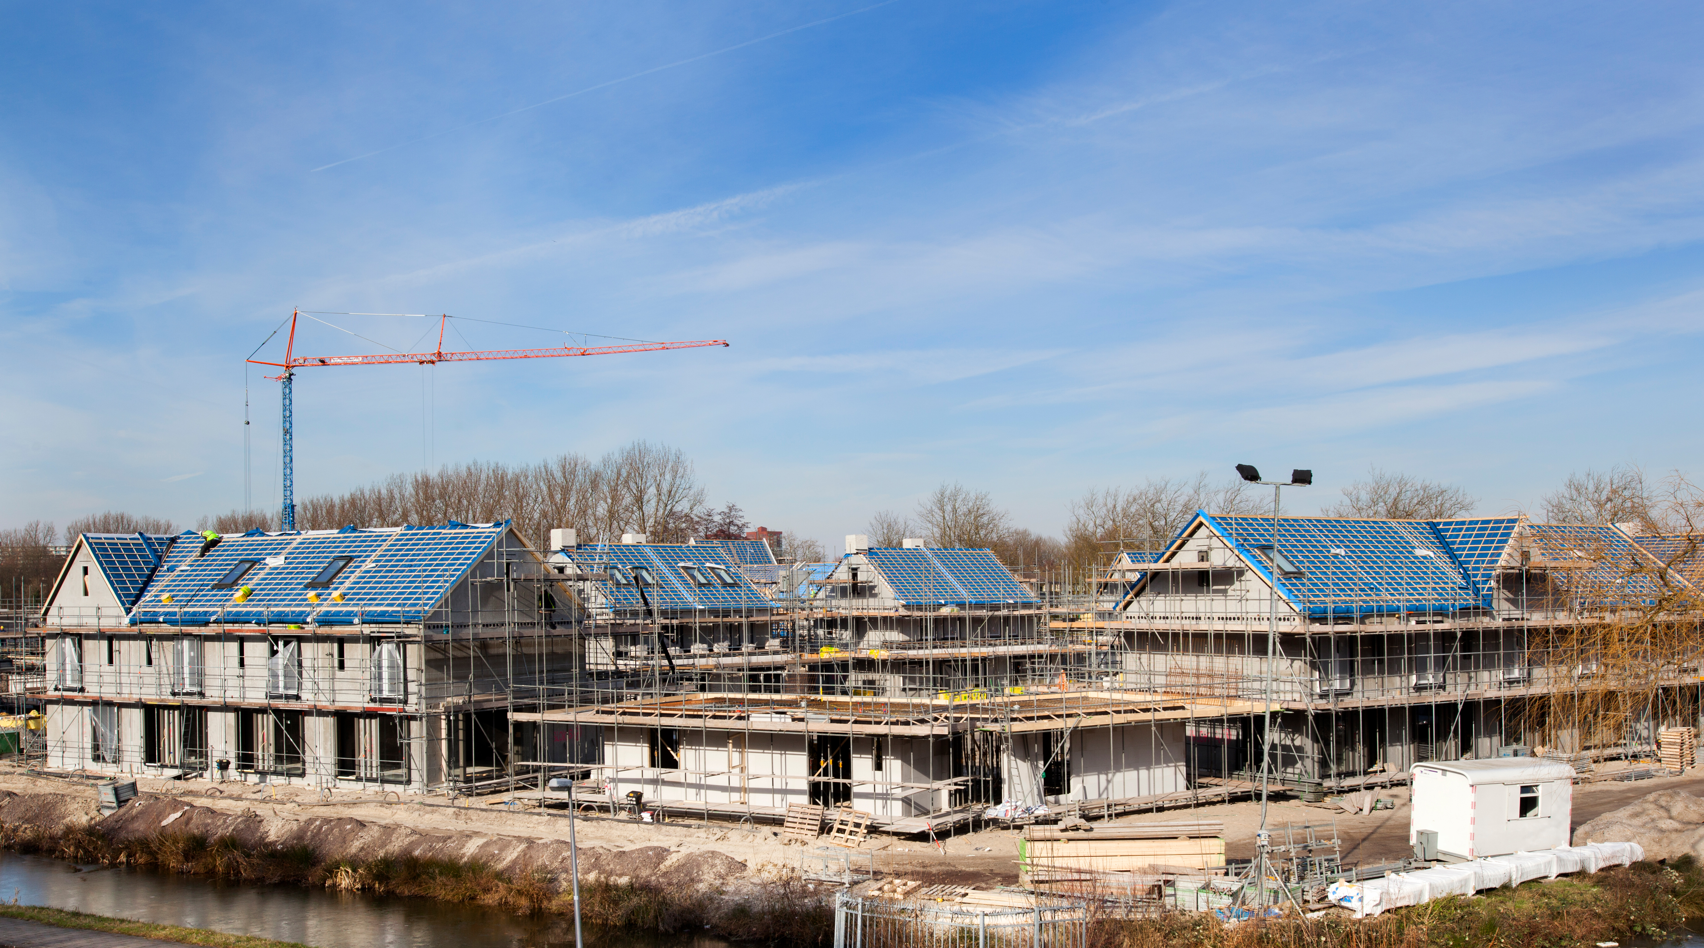
6 november - Symposium
Versnellen woningmarkt
Regio Foodvalley

Slide 2
Welkom
Symposium Vastgoedmonitor 2024
Barneveld • Ede • Nijkerk • Renswoude • Rhenen • Scherpenzeel • Veenendaal • Wageningen

Slide 3
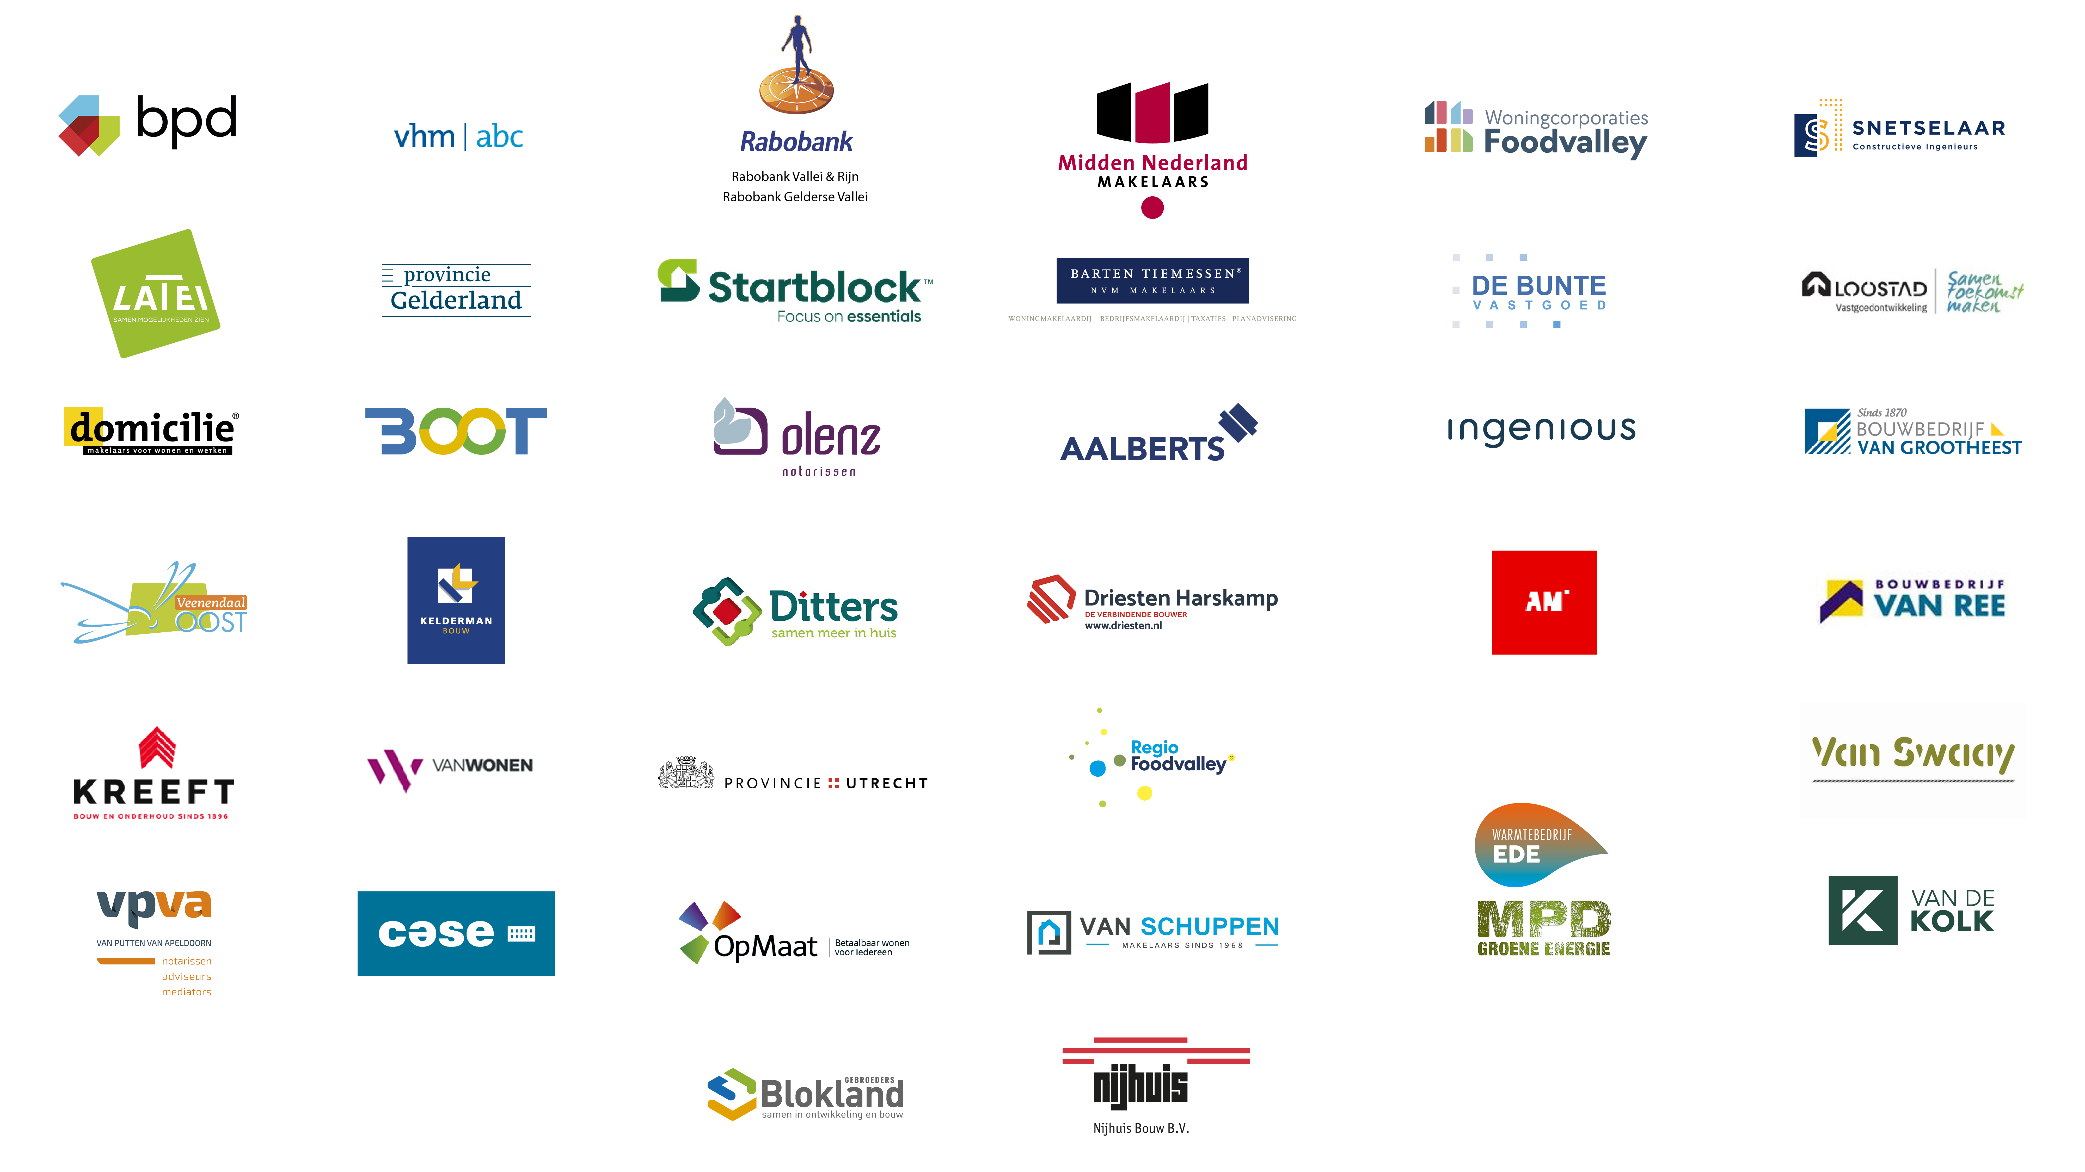
Klikken om tekst toe te voegen

Slide 4
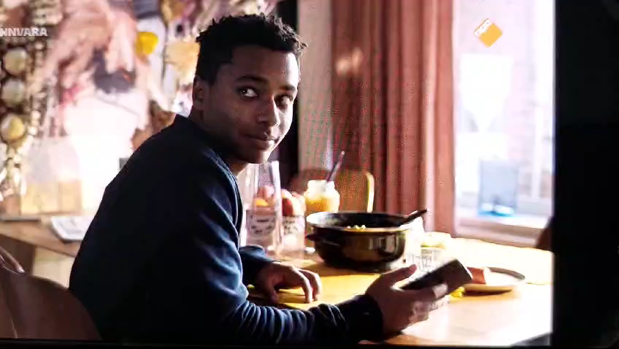
Filmpje

Slide 5
Programma
11:30 uur
12.00 uur
12:05 uur
15:05 uur
13:15 uur
13:25 uur
13:30 uur
Ontvangst
Opening door Willemien Vreugdenhil, voorzitter van de Stichting VGM
Korte voorstelronde sprekers
Lagerhuis Debat
Vragenronde
Afsluiting
Gelegenheid tot netwerken

Slide 6
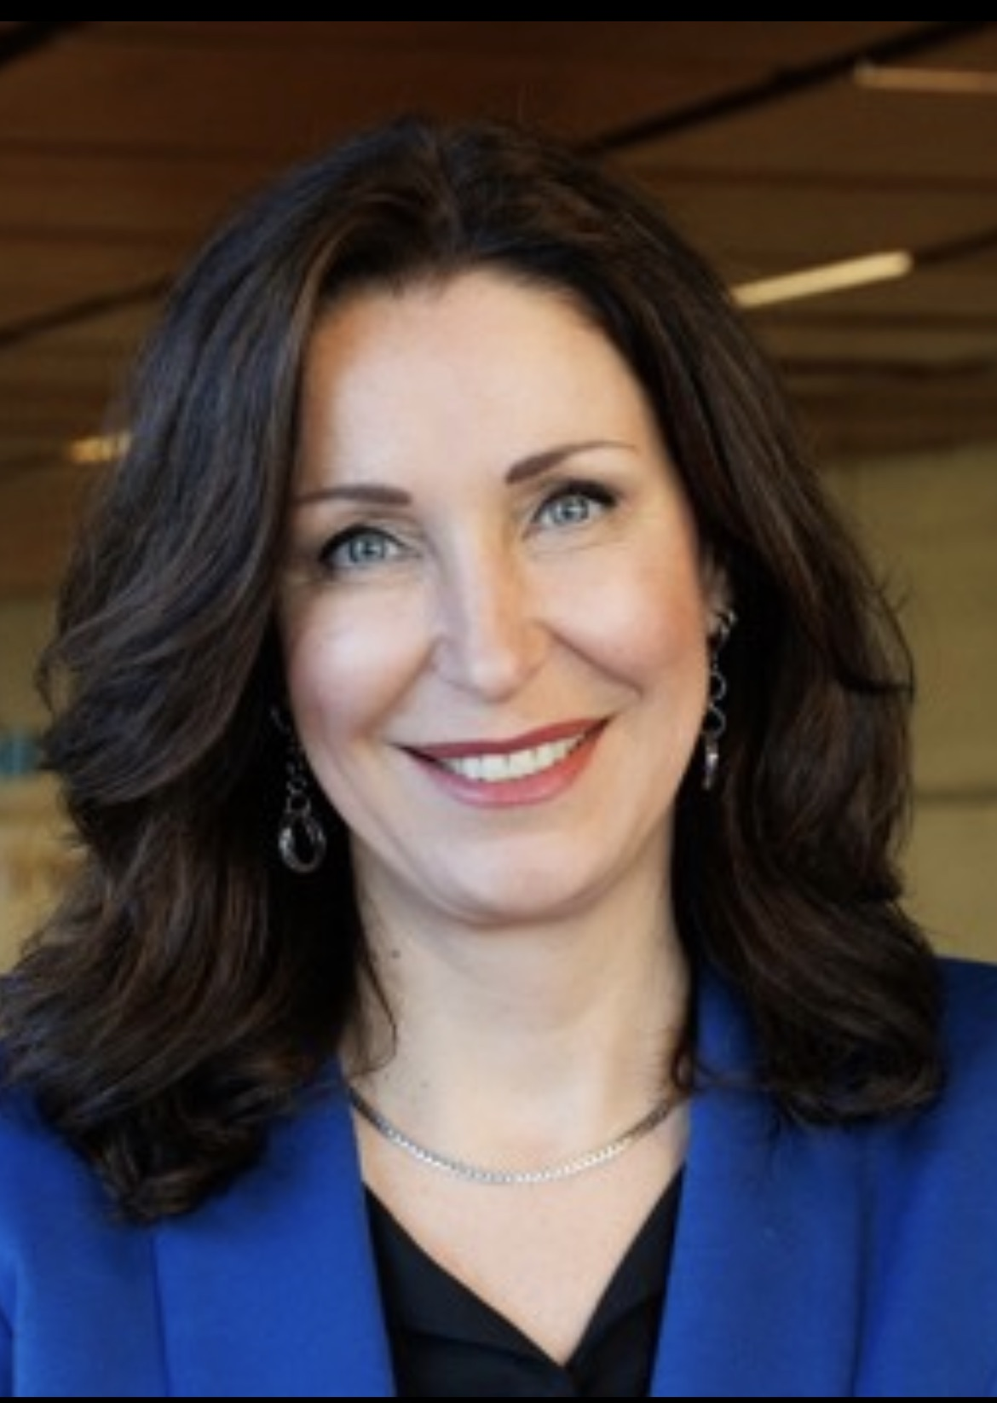
Monique van Haaf
Ministerie van Binnenlandse Zaken en Koninklijksrelaties

Slide 7
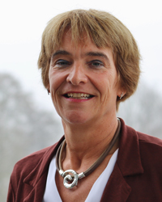
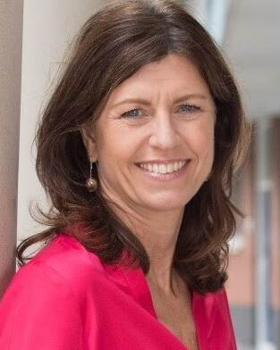
Marja Appelman
Ministerie van Binnenlandse Zaken en Koninklijksrelaties

Slide 8
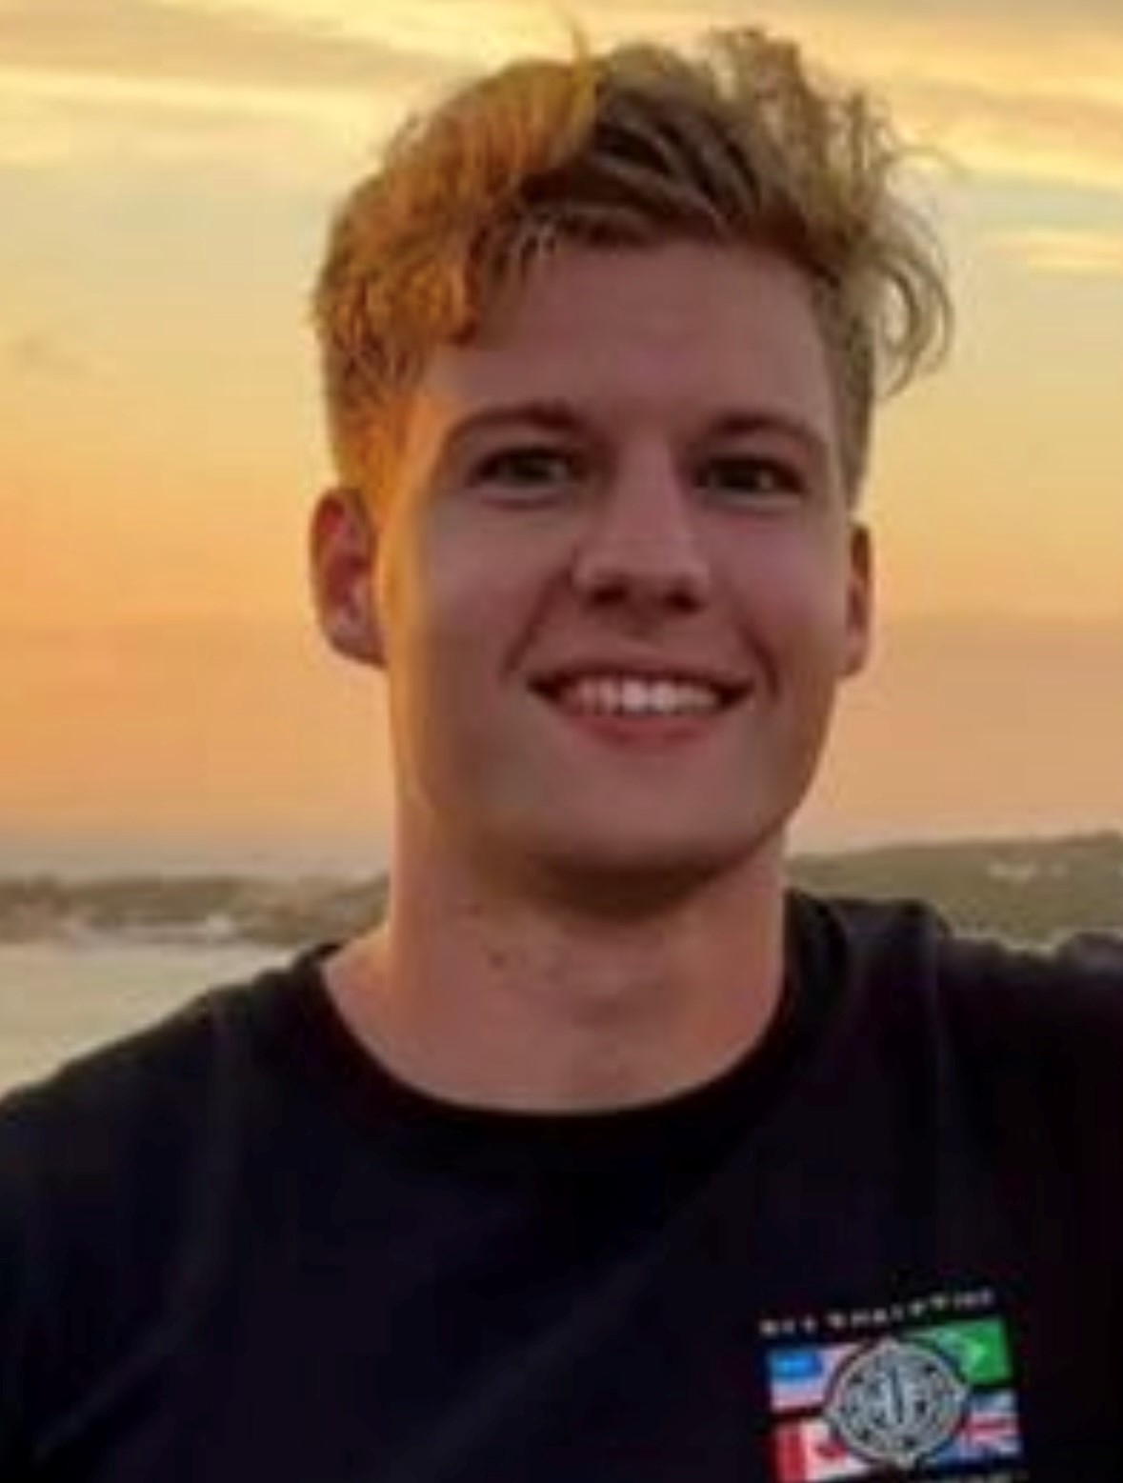
Bartil van Kessel
Projectontwikkelaar bij
De Bunte Vastgoed

Slide 9
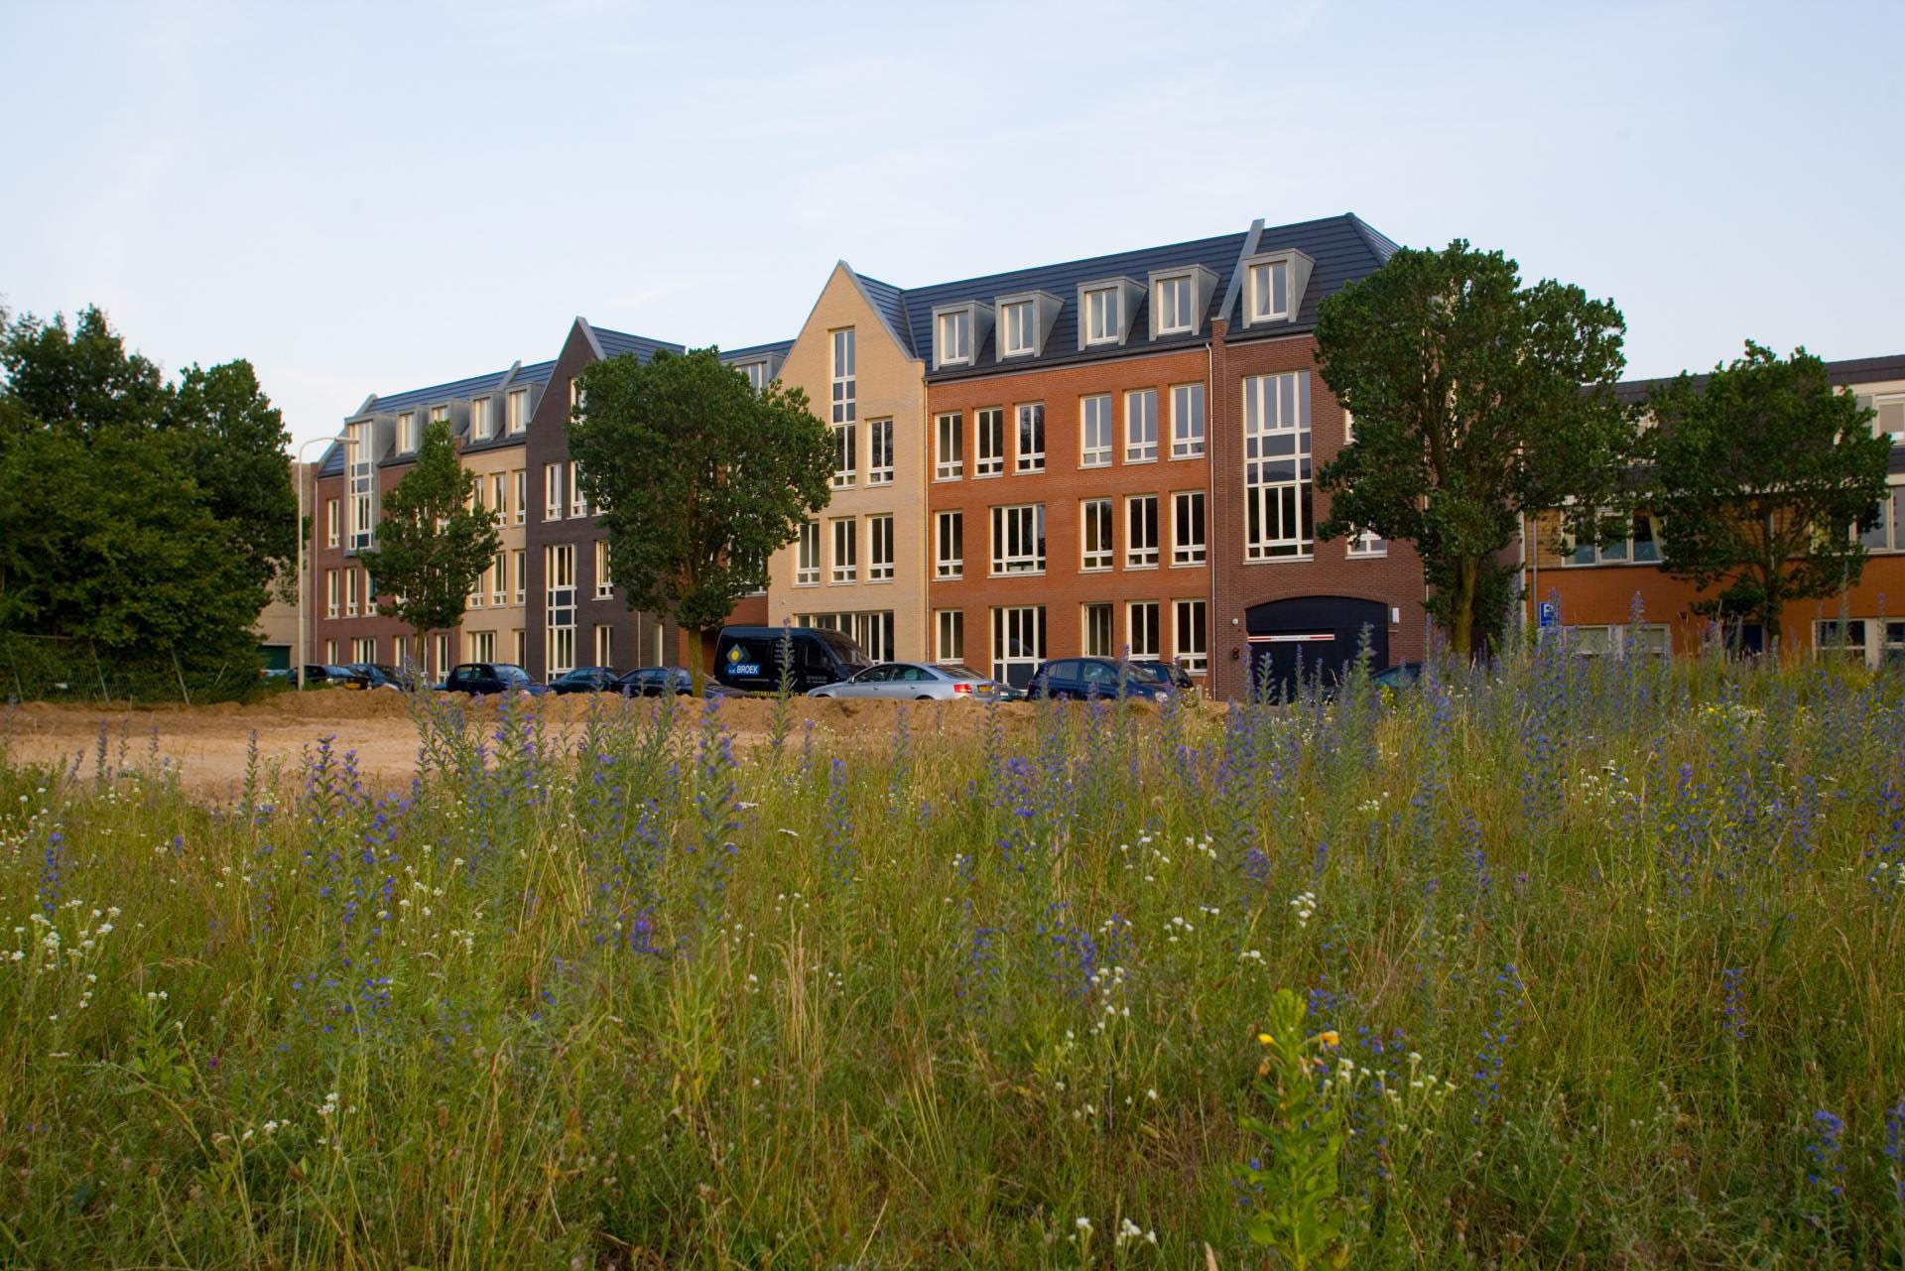
Lagerhuis debat

Slide 10
Stelling
Minder geld naar beleid (proces gestuurd), meer geld naar project realisatie

Slide 11
Stelling
Projectontwikkelaars spelen een cruciale rol in het versnellen van de woningbouw

Slide 12
Stelling
Woningbouwprojecten moeten voorrang krijgen op natuurbeschermingsprojecten

Slide 13
Stelling
Gemeentes moeten sneller capaciteit verlenen aan projecten

Slide 14
Stelling
Verandering van de 2e kamer is dat goed of slecht voor de woningbouw

Slide 15
Stelling
Ouderen wonen al en voor jongeren moeten we nog bouwen. We moeten niet bouwen voor ouderen maar we moeten bouwen voor jongeren

Slide 16
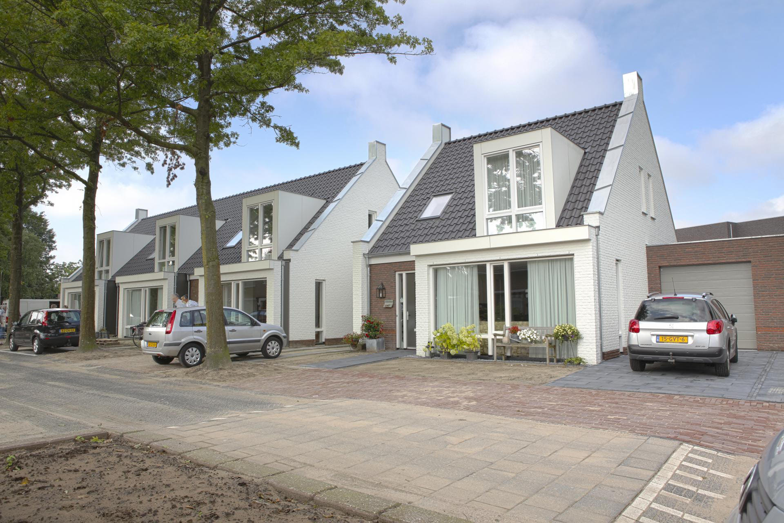
Afsluiting

Slide 17
Klikken om tekst toe te voegen

Slide 18
Bedankt voor uw belangstelling

